Slide 1
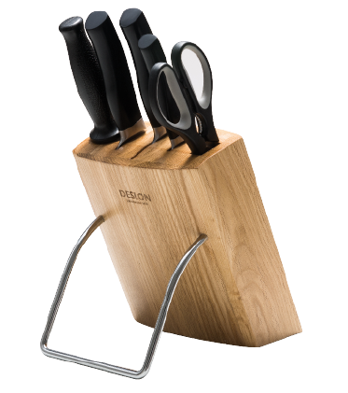
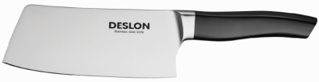

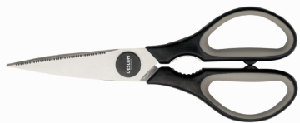


｜德世朗企业—刀具系列｜威斯特系列
FS-TZ006-6
威斯特六件套刀
刀身材质：3CR13不锈钢
产身配置：切菜刀、三德刀、水果刀、厨房剪、磨刀棒、
柞木刀座
--------------------------------------------------------
零 售 价：810.00元
批 发 价：166.00元
切菜刀 三德刀
水果刀 厨房剪 磨刀棒

